Slide 1
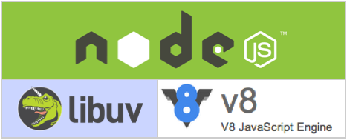
Giới thiệu node.js
Được phát triển vào năm 2009
Lập trình viên Ryan Dahl
Chạy trên máy ảo V8 của google
Sử dụng thư viện libuv để xử lý bất đồng bộ

Slide 2
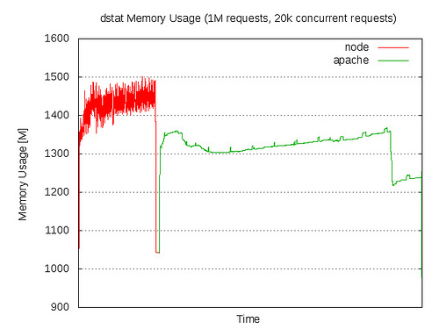
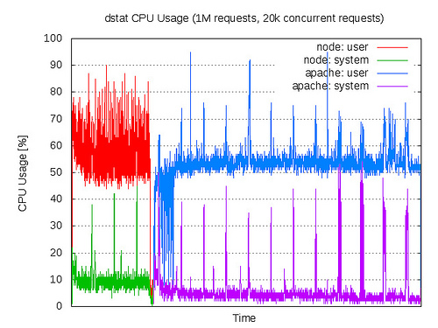

Slide 3
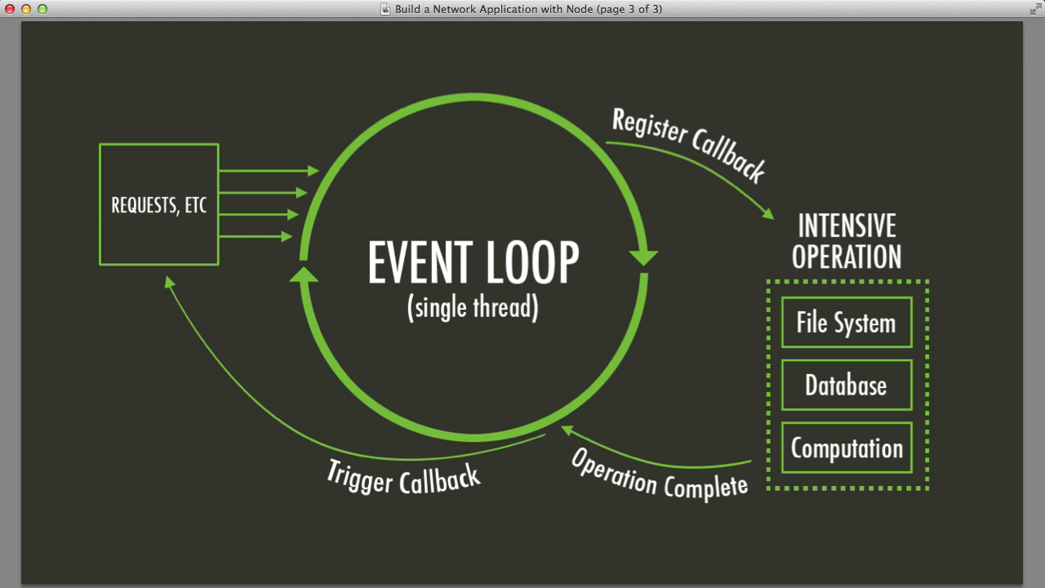
ỨNG DỤNG CỦA NODE JS
CHAT REALTIME
SERVER AD
GAME ONLINE
STREAMING

Slide 4
NỘI DUNG NODE.JS CƠ BẢN
Giới thiệu Node.js
Ôn tập kiến thức lập trình cơ bản
Dựng server đơn giản với Node
GET và POST dữ liệu từ client lên server
Template engine EJS – thao tác với mã HTML
Upload file lên server
Cơ sở dữ liệu POSTGRES
Xây dựng RESTFUL API
User Authentication: Xác thực người dùng
Ứng dụng Realtime với Socket.io
Submit app lên Heroku

Slide 5
CHƯƠNG TRÌNH HELLO WORLD
Cài đặt môi trường:
+Node.js : https://nodejs.org
+Git SCM: https://git-scm.com
+VSCode : code.visualstudio.com

Slide 6
BLOCKING VÀ NON BLOCKING
Sự khác nhau giữa Blocking và Non blocking là cách xử lý những tác vụ (task) nặng và tốn thời gian.
Với blocking:
- Thực hiện lần lượt từng tác vụ cho tới hết - Với non-blocking:
- Thực hiện đồng thời tác vụ nặng đó với tác vụ tiếp theo
Thế nào là một tác vụ nặng, điều gì xảy ra khi có 1 tác vụ nặng?

Slide 7
Javascript cơ bản
Biến trong javascript (variable)
Kiểu dữ liệu (Data type)
- Các kiểu nguyên thủy: boolean, null, number, string
- Kiểu hỗn hợp: Objects, Arrays, Functions
Chú thích (Comment)
https://goo.gl/iknjml

Slide 8
Javascript cơ bản
Build-in Function
parseInt(string);
parseFloat(string);
isNaN(anything);
setInterval
eval(string);
setTimeout

Slide 9
Javascript cơ bản
Toán tử và câu lệnh (operations and statements)
Toán tử
- Toán tử toán học (+ - * / % ++ --)
- Toán tử quan hệ (==, !=, !==, ===, >, <, <=, >=)
- Toán tử Logic (&&, !, ||)
- Toán tử gán (=, +=, -=, *=, /=, %=)
- Toán tử đặc biệt (comma, ?:, typeof)

Slide 10
Javascript cơ bản
Câu lệnh rẽ nhánh
- if - else, if – else if, if – else lồng
- switch case
- Đặc biệt
Câu lệnh lặp
- for – thứ tự thực hiện câu lệnh for
- while
- do while
- Các câu lệnh lặp đặc biệt
- So sánh các câu lệnh lặp

Slide 11
Javascript cơ bản
Mảng một chiều và nhiều chiều
Khai báo mảng
Truy cập đến phần tử của mảng
Vòng lặp for…in, forEach
In mảng
Thêm, xóa phần tử - shift, push, pop, splice

Slide 12
Javascript cơ bản
Hàm (Function)
Trong JavaScript: Function là một kiểu dữ liệu

Slide 13
Javascript cơ bản
Object – Đối tượng
Property & Method (Thuộc tính và phương thức)
Khai báo sử dụng “bản vẽ”
Truy xuất tới thuộc tính
Khai báo đối tượng trực tiếp
Phương thức cho đối tượng
In đối tượng
Private – Public
Thêm thuộc tính, phương thức
Alias

Slide 14
Javascript cơ bản
Mảng các Object
Kiểm tra => every(), some()
Tìm kiếm => find(), findIndex()
Lọc => filter()
Sắp xếp => sort(element1, element2)
Tạo mảng => map()

Slide 15
Javascript cơ bản
Object – Đối tượng
Built-in Object: Date
Khởi tạo:
var date = new Date();
var date = new Date(milisecond)
var date = new Date(y,m,d,h,m,s,milisec)
getDate() -> 1…31
getDay() -> 0…6
getTime() -> Milisecond
getFullYear() -> ex: 2016

Slide 16
Javascript cơ bản
Object – Đối tượng
Built-in Object: String
indexOf() && lastIndexOf()
charAt()
substring()
concat()
toLowerCase()
toUpperCase()
split()
replace()

Slide 17
Javascript cơ bản
Object – Đối tượng
Built-in Object: Math
random() -> [0,1)
round() -> số nguyên gần nhất
ceil(+) & floor(-)
trunc() -> bỏ phần thập phân

Slide 18
Javascript cơ bản
Object – Đối tượng
Built-in Object: String
indexOf() && lastIndexOf()
charAt()
substring()
toLowerCase()
toUpperCase()
split()
replace()

Slide 19
Gói express
Cài đặt server
Phương thức GET
Phương thức POST
Tạo Module

